Slide 1
Buen Viaje I, capítulos 8 y 9

Slide 2
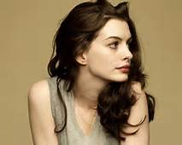
Esta es Carmen. Ella es una muchacha baja y morena.

Slide 3
A Carmen le gusta mucho jugar al tenis. Un día, fue a jugar al tenis con unos amigos. Jugaron dobles.

Slide 4
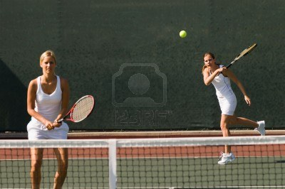
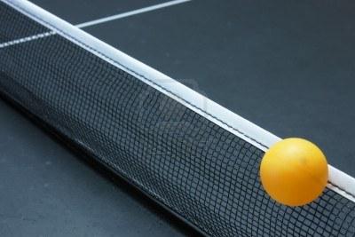
Carmen es jugadora buena. Ella golpeó la pelota y fue por encima de la red. Carmen marcó mucho tantos.

Slide 5
Después del partido, los amigos decidieron ir a una discoteca para bailar.

Slide 6
Ellos bailaron por muchas horas y todos estaban muy contentos.

Slide 7
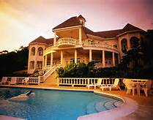
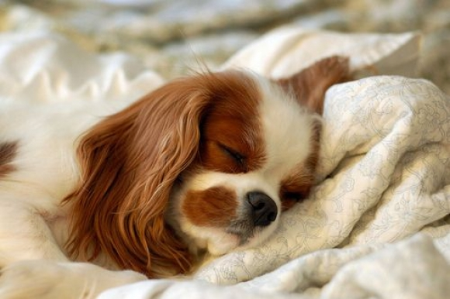
Carmen y sus amigos fueron a casa porque estaban tan cansados.

Slide 8
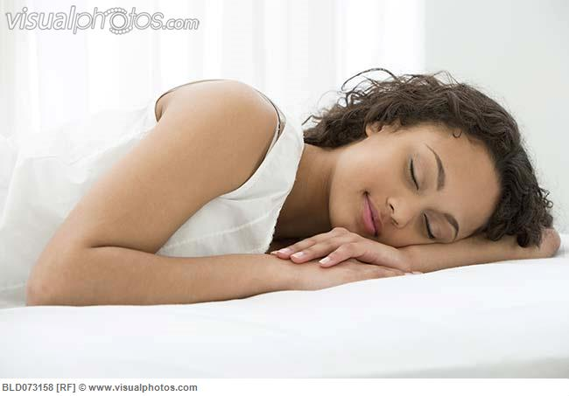
Carmen durmió doce horas

Slide 9
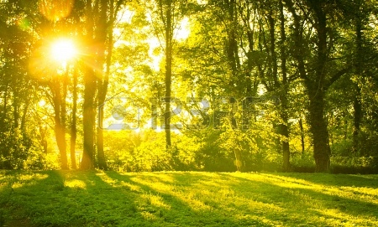
Por la mañana, ella empezó otro día.

Slide 10
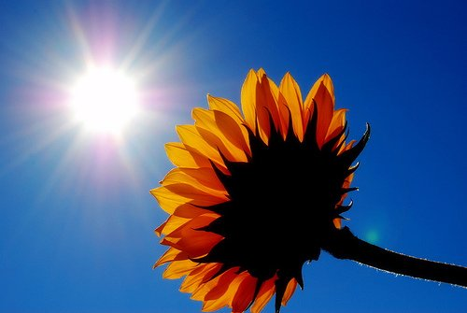
Como hace buen tiempo y el sol brilla muy fuerte en el cielo, Carmen fue a jugar al tenis otra vez.

